Slide 1
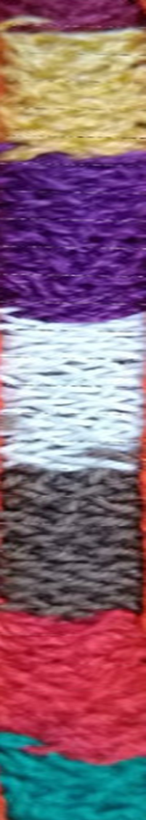
Мастер-класс
Расшивка в одежде старообрядцев: возможности современного применения
Учитель: Батурина Лариса Григорьевна,
МБОУ Бичурская СОШ№1.

Slide 2
Цель:
ретрансляция педагогического опыта – в течение занятия познакомить учителей с техникой выполнения расшивки, научить приёмам её выполнения на шаблоне закладки для книг и раскрыть возможности применения в работе с детьми.
Задачи:
создание условий для профессионального общения, самореализации и стимулирования роста творческого потенциала педагогов;
повышение профессионального мастерства и квалификации участников;
познакомить педагогов с особенностями выполнения расшивки, показать возможности её применения при изготовлении сувениров;
обучить технике выполнения расшивки и приёмам самоконтроля;
развивать воображение, фантазию, интерес к культуре старообрядцев и творческой деятельности.

Slide 3
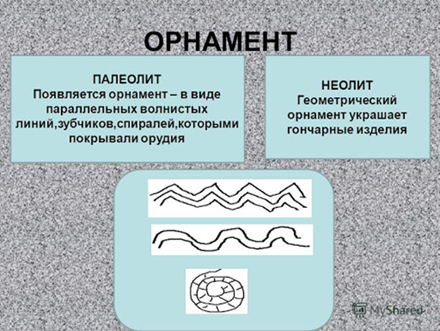
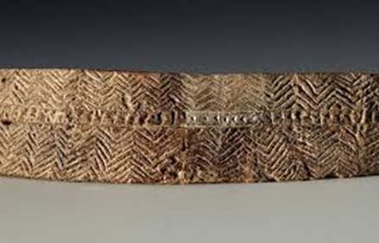
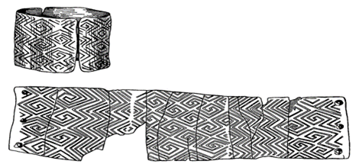
Историческая справка
Орнамент эпохи палеолита

Slide 4
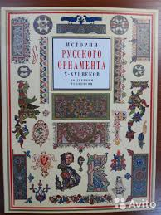
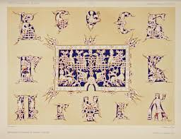
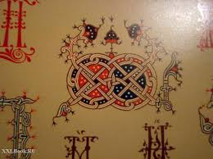
Историческая справка
Русский орнамент X – XVI веков

Slide 5
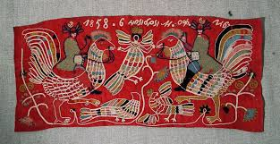
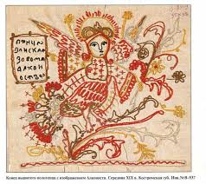
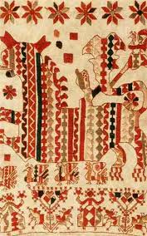
Историческая справка
Вышивка XVI – XVIII веков

Slide 6
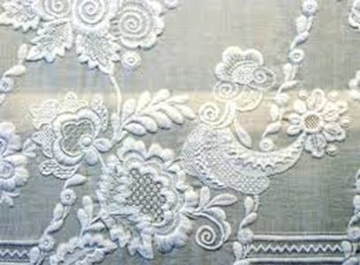
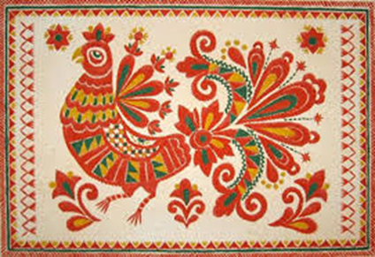
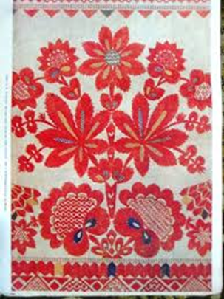
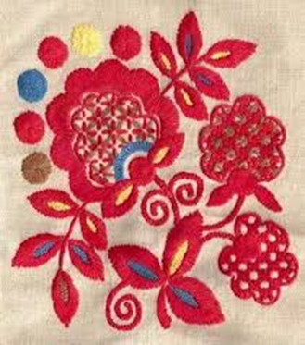
Историческая справка
Вышивка XIX – XX веков

Slide 7
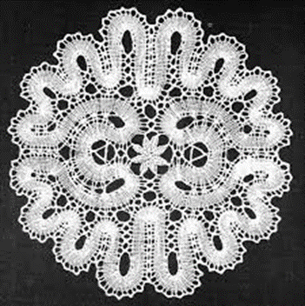
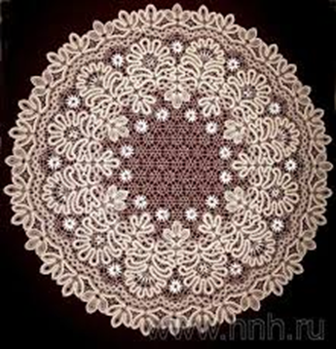
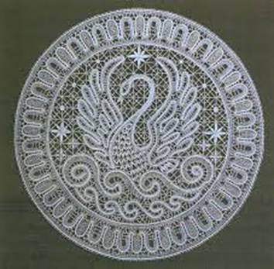
Историческая справка
Вологотское кружево

Slide 8
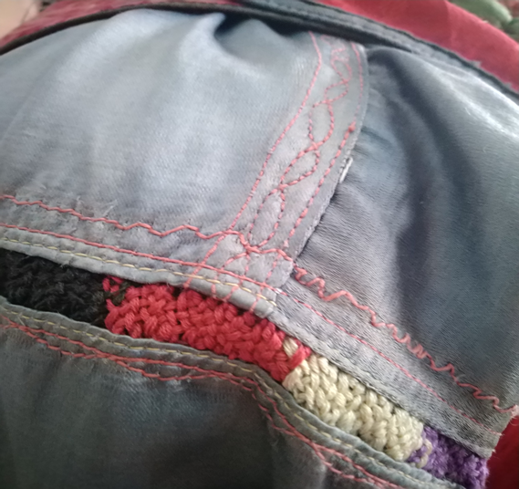
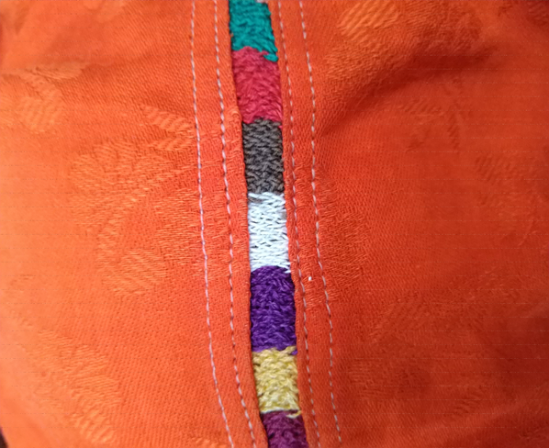
Историческая справка
Расшивка
– это плетение из ниток определенным способом, традиционный вид декоративного народного искусства. Она выполняется в форме прямоугольников разного цвета. Нитки для расшивки подбирали контрастного цвета относительно цвета сорочки.
Расшивка подчеркивала конструкцию рубахи.
Практическое назначение расшивки
– соединение рукава с чехликом.

Slide 9
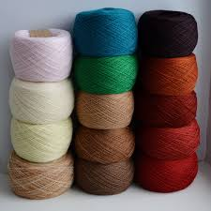
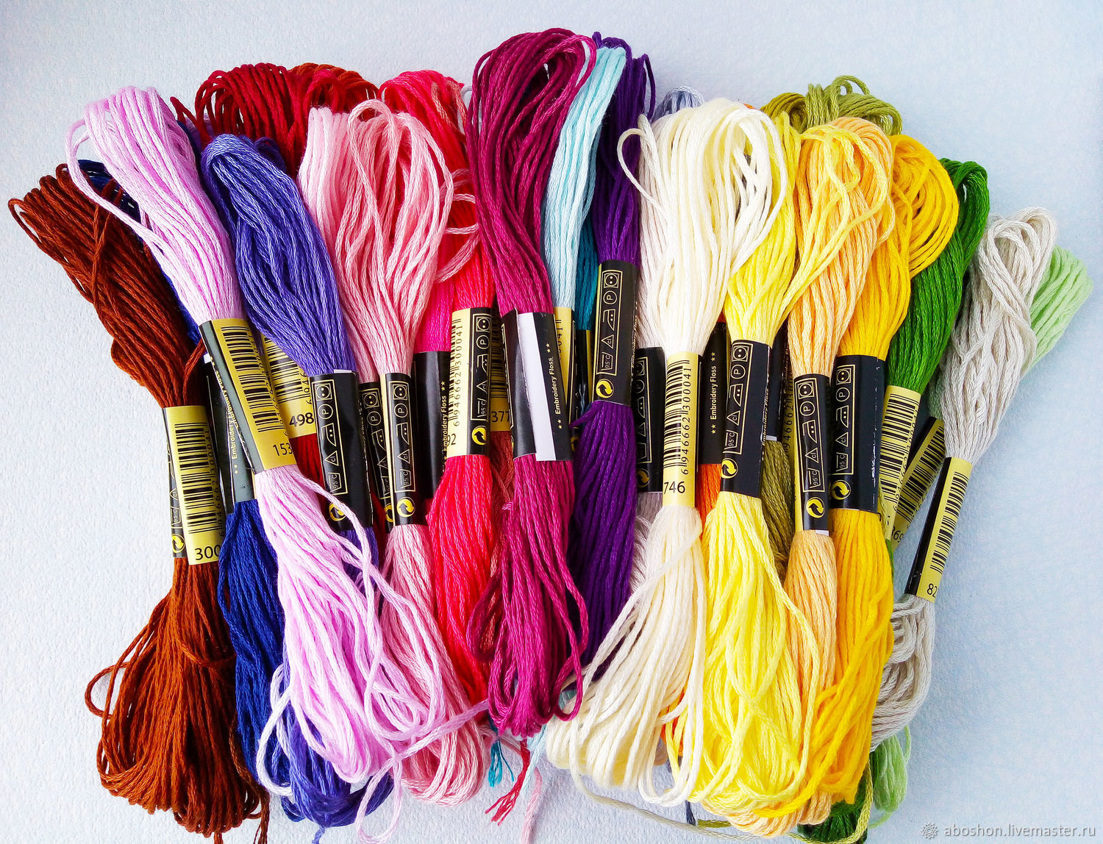
Материалы
Для выполнения расшивки использовали хлопчатобумажные швейные нитки, гарус (польск.harus. от нем. Haar – волос, шерсть) – род шерстяной или хлопчатобумажной пряжи, получившей название от города Аррас во Франции, где первоначально ее и вырабатывали.
В начале 60-х годов прошлого века стали использовать хлопчатобумажное и шелковое мулине.

Slide 10
Методические рекомендации при работе с детьми
Использование слайдовой презентации поможет сделать мастер-класс ярким, запоминающимся.
Пользуйтесь наглядным материалом. Детям трудно усваивать новую информацию, оторванную от изображения.
Для наглядности рекомендуется использовать расшитые образцы, выполненные в представленной технике.
Четко излагайте порядок действий для изготовления образца.
Используйте индивидуальный подход к каждому ребенку.
Рекомендуется проводить 1-2 -минутный перерыв в середине занятия с использованием игровых моментов.

Slide 11

Правила безопасной работы
Иглы, булавки, наперсток, сантиметровую ленту, ножницы надо хранить в специальной рабочей шкатулке с крышкой;
Если игла временно не нужна, например, при подготовке нитки, рисунка и т.д., ее следует вколоть в игольницу;
Нельзя пользоваться ржавой иглой;
Ножницы должны лежать с сомкнутыми лезвиями;
Санитарно-гигиенические правила
Нельзя перекусывать нитку зубами: от этого портится их эмаль, кроме того, натянутой ниткой можно поранить губы;
Рекомендуется делать перерывы в работе не реже чем через каждые 1,5 ч, так как при долгом занятии вышивкой утомляются глаза, устают пальцы (занятия вышивкой можно чередовать с другими видами работ: подбором ниток, выбором и подготовкой узора и т.

Slide 12
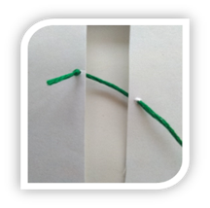
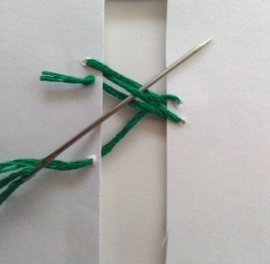
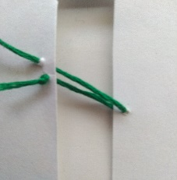
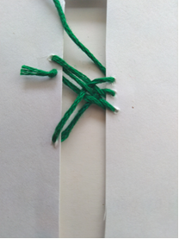
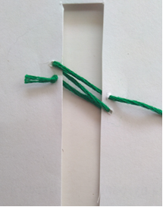
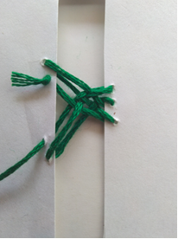
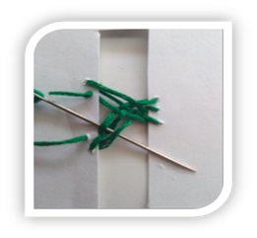
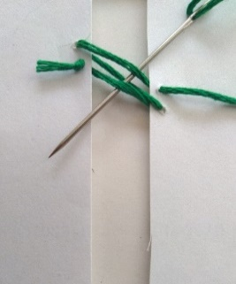
Технология расшивки

Slide 13
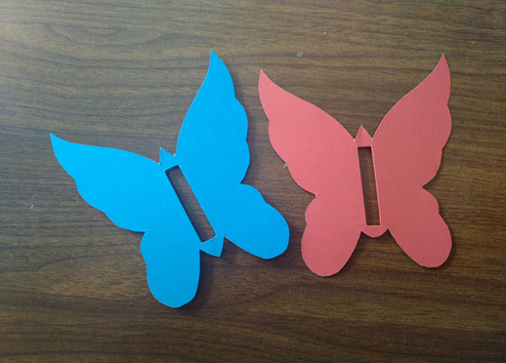
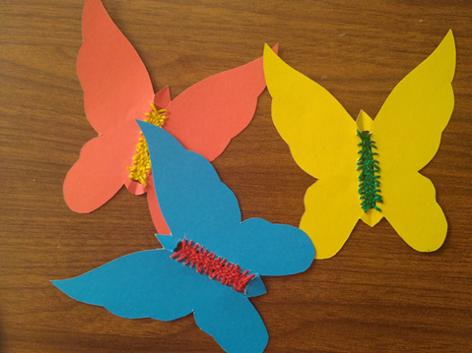
Готовые закладки для книг
Шаблоны для расшивки

